Slide 1
Phát hiện email lừa đảo thế hệ LLM
Tái hiện KD-BiLSTM (Eskandarian et al., JISA 2026) và ứng dụng: PhishLens Edu
Bài báo gốc: M. Eskandarian et al., "A lightweight defense mechanism against next-generation of phishing emails using distilled attention-augmented BiLSTM", Journal of Information Security and Applications 101 (2026) 104552.
Người trình bày: [Họ tên sinh viên]

Slide 2
Nội dung trình bày
1
Bài báo gốc — Bài toán, phương pháp KD-BiLSTM, kết quả
2
Tái hiện bài báo — Đã làm đến đâu, số liệu đo được, vấn đề gặp phải
3
Bổ sung & nâng cao — Những gì vượt ra ngoài bài báo
4
Ứng dụng: PhishLens Edu — Phân tích rủi ro email đa kênh, có giải thích, cho trường học
5
Đánh giá độ bền — LLM viết lại, chuyển vào ảnh / QR / tệp đính kèm
6
Hạn chế & hướng tiếp theo
2

Slide 3
1 · BÀI BÁO GỐC
Bài toán của bài báo
• LLM giúp viết email lừa đảo trôi chảy, lịch sự, cá nhân hóa → bộ lọc dựa trên từ khóa bị qua mặt
• Transformer phát hiện tốt nhưng nặng → khó đặt ở mail gateway / thiết bị đầu cuối
• Mục tiêu: bộ phát hiện nhỏ, nhanh, chạy CPU, vẫn bền trước email do LLM viết lại
• Dữ liệu: 5 bộ thật (~623K email) + email LLM sinh theo 3 hành vi né tránh:
  – Paraphrase: diễn đạt lại để né chữ ký từ khóa
  – Masking: làm mềm dấu hiệu lộ liễu thành giọng công sở
  – Personalization: chèn tên, chức danh, dự án của người nhận
Phát hiện của tác giả
Email LLM sinh có độ tương đồng TF-IDF với email hợp lệ cao hơn email lừa đảo gốc (Fig. 2) → khó phát hiện hơn.
5 kịch bản đánh giá
Orig-Orig, Gen-Gen, Orig-Gen, Gen-Orig, Mixture · 5-fold, chia 72/8/20. Hai kịch bản chéo đo khả năng tổng quát hóa giữa email người viết và email LLM.
3

Slide 4
1 · BÀI BÁO GỐC
Phương pháp: từ LSTM đến KD-BiLSTM
LSTM
Word2Vec 100d
BiLSTM
ngữ cảnh 2 chiều
+ Single-head
chú ý cụm từ
+ Multi-head
H=4, D=64
KD-BiLSTM
học từ MobileBERT
Knowledge distillation (Algorithm 1)
Teacher: MobileBERT 25,3M tham số, fine-tune trên dữ liệu hỗn hợp, sau đó đóng băng.
Student: BiLSTM + multi-head attention ~4,5M tham số; embedding khởi tạo từ teacher.
L = α·CE(y, z_S) + (1−α)·τ²·KL(σ(z_T/τ) ‖ σ(z_S/τ))
α = 0,5 · τ = 2 · Adam lr 1e-4 · 3 epoch · batch 32
Điểm khác distillation thông thường
1. Teacher được fine-tune trên dữ liệu có cả email LLM.
2. Chưng cất khác kiến trúc: transformer → mạng hồi quy.
3. Student được kiểm tra khả năng tổng quát hóa chéo phân phối (Orig↔Gen).
4

Slide 5
1 · BÀI BÁO GỐC
Kết quả của bài báo (kịch bản Mixture)
Mô hình | Tham số | F1 (%) | Thời gian test
LSTM | 17K | 91,32 | 0,83 s
BiLSTM | 34K | 91,65 | 1,30 s
BiLSTM + single-head | 67K | 93,48 | 1,37 s
BiLSTM + multi-head | 495K | 95,25 | 1,51 s
KD-BiLSTM (đề xuất) | 4,5M | 96,67 | 6,06 s
MobileBERT (teacher) | 25,3M | 98,56 | 42,0 s
ModernBERT-base | 149M | 98,98 | 37,26 s
DeepSeek-R1-Distill-Qwen-1.5B | 1.780M | 98,83 | 56,40 s
• KD-BiLSTM kém transformer tốt nhất ~1–2,5 điểm F1
• Đổi lại: nhanh hơn 5–19 lần, nhỏ hơn 20–800 lần
• Chỉ học email LLM rồi test email thật (Gen-Orig): recall BiLSTM chỉ 51%
• Multi-head attention cải thiện rõ khả năng tổng quát hóa chéo
• Lưu ý: dữ liệu & code chưa công bố; nhiều chi tiết kiến trúc không mô tả đủ
5

Slide 6
2 · TÁI HIỆN
Đã tái hiện bài báo đến mức nào?
Thành phần | Bài báo | Bản tái hiện | Trạng thái
Dữ liệu thật (5 bộ, ~623K email) | Cambridge, Nazario, Chakraborty, Phishing Pot, Enron | Corpus toy sinh từ template (không có dữ liệu gốc) | Thay thế
Sinh email bằng LLM | OpenAI / DeepSeek: paraphrase, masking, personalization | Prompt sẵn sàng + bộ luật mô phỏng 3 hành vi; có chỗ cắm LLM cục bộ (Ollama) | Mô phỏng
Phân tích tương đồng TF-IDF (Fig. 2) | Có | Có - cùng xu hướng (0,026 so với 0,002) | Đạt
Chấm điểm mức phishing bằng câu hỏi | Hỏi LLM | Cùng 9 câu hỏi, trả lời bằng từ khóa; trọng số theo AUC | Mô phỏng
Khử trùng lặp | Có | Có (cosine TF-IDF) | Đạt
LSTM / BiLSTM / +SH / +MH | Word2Vec 100d, H=4, D=64 | Đủ 4 mô hình, đúng siêu tham số Table 2 | Đạt
Teacher MobileBERT | 25,3M tham số | 24,6M; thêm gradient clipping để huấn luyện ổn định | Đạt
KD-BiLSTM (Algorithm 1) | α=0,5, τ=2, lr 1e-4, 3 epoch | Đúng công thức loss & Algorithm 1; 4,4M tham số | Đạt
5 kịch bản × 5-fold, 72/8/20 | Có | Có (cách chia fold chéo miền tự đề xuất) | Đạt
So sánh ModernBERT, DeBERTa, T5, Qwen, Phi-4 | Có (Table 7) | Chưa làm | Chưa
Baseline LR, XGBoost, fastText, TinyBERT, DistilBERT | Có (Table 8) | Chưa làm | Chưa
6

Slide 7
2 · TÁI HIỆN
Tái hiện: số liệu đo được
Số tham số
F1 kịch bản Orig→Gen (người viết → LLM)
Mô hình | Bài báo | Tái hiện
LSTM | 16.961 | 17.185
BiLSTM | 33.921 | 34.369
BiLSTM + single-head | 66.561 | 151.169
BiLSTM + multi-head | 494.977 | 217.089
MobileBERT (teacher) | 25,3M | 24,58M
KD-BiLSTM (student) | 4,5M | 4,44M
Mô hình | Bài báo | Tái hiện*
LSTM | 82,17 | 81,75
BiLSTM | 79,93 | 88,81
BiLSTM + single-head | 85,03 | 80,04
BiLSTM + multi-head | 92,40 | 90,90
MobileBERT (teacher) | 91,80 | 51,66
KD-BiLSTM | 89,60 | 92,55
Tốc độ suy luận: student vs teacher
Bài báo: 6,06 s so với 42 s (≈ 7× nhanh hơn, GPU)
Tái hiện: 0,35 s so với 11,83 s (≈ 34× nhanh hơn, CPU)
* Đọc số liệu thế nào
Dữ liệu toy, 1 fold → chỉ để kiểm tra pipeline. Xu hướng khớp bài báo: chéo phân phối làm giảm điểm, multi-head và KD giúp tổng quát hóa tốt hơn.
7

Slide 8
2 · TÁI HIỆN
Vấn đề gặp phải khi tái hiện & cách khắc phục
Hiện tượng | Nguyên nhân | Khắc phục
Teacher MobileBERT bị sụp (luôn đoán 1 lớp) | Pooler lấy thẳng [CLS] chưa qua tanh → loss ban đầu ~10⁷ | Gradient clipping (max_grad_norm = 1) + số bước tối thiểu 120
Mô hình văn bản 'học đường tắt' theo tên miền | Dữ liệu tổng hợp: chỉ email lừa đảo mới chứa URL → báo nhầm email thật có link | Che URL/địa chỉ email trước mô hình văn bản + bổ sung email hợp lệ 'khó'
Giải thích attention ra từ mất dấu ('khoan', 'đinh') | Tokenizer MobileBERT uncased xóa dấu tiếng Việt | Ánh xạ attention về chữ gốc qua offset mapping
Tiêu đề tiếng Việt bị dính chữ khi ghi .eml | Lỗi gập header (encoded-word) của thư viện email Python | Tăng max_line_length để không gập header
Các chỗ bài báo không mô tả rõ (pooling sau attention, cách chia fold chéo miền, ngưỡng lọc/khử trùng lặp, prompt sinh dữ liệu) được tự quyết định và ghi lại trong README.
8

Slide 9
3 · BỔ SUNG
Bổ sung & nâng cao so với bài báo
• Notebook Colab tự chứa (phishing_kd_bilstm.ipynb) chạy toàn bộ pipeline tái hiện
• Corpus email trường học tiếng Việt: 15 dạng tấn công, 21 dạng email hợp lệ (kể cả email 'khó')
• Chia template train / held-out → đo khả năng tổng quát hóa sang cách viết chưa từng thấy
• Phép biến đổi kiểu LLM bằng tiếng Việt (paraphrase / masking / personalization)
• Che URL trước mô hình văn bản để tránh học đường tắt; tách bạch trách nhiệm từng kênh
• Giải thích bằng attention ánh xạ về từ gốc có dấu
Tại sao chia template held-out?
Nếu train và test dùng chung cách viết, mô hình đạt ~100% một cách giả tạo. Giữ lại 1/3 dạng email chưa từng thấy mới đo được khả năng tổng quát hóa thật.
Tại sao che URL?
Liên kết đã có bộ phân tích riêng. Che URL buộc mô hình văn bản học ngôn ngữ thay vì học 'có tên miền = lừa đảo'.
9

Slide 10
4 · ỨNG DỤNG
Từ bài báo đến ứng dụng: vì sao cần hướng khác?
Trường đã có bộ lọc
Gmail / Microsoft 365 Defender đã chặn phần lớn lừa đảo phổ biến. Thêm một bộ phân loại văn bản nữa ít giá trị.
Email có ảnh và tệp
Kẻ tấn công giấu thông điệp vào ảnh, mã QR, PDF, HTML, ZIP có mật khẩu. Mô hình chỉ đọc thân thư không thấy.
Chỉ trả lời có/không
Người dùng không biết vì sao email nguy hiểm → lần sau vẫn bị lừa.
Ý tưởng: PhishLens Edu
Không thay thế Gmail/Defender. Là lớp “ý kiến thứ hai có giải thích” cho email đã lọt vào hộp thư:
• phân tích đa kênh (người gửi, liên kết, nội dung, ảnh/QR, tệp)
• mức độ rủi ro 0–100 + loại tấn công + kỹ thuật né tránh
• giải thích bằng tiếng Việt + chế độ luyện tập cho sinh viên, cán bộ
10

Slide 11
4 · ỨNG DỤNG
Kiến trúc PhishLens Edu
1. Tách email
.eml (MIME): header, văn bản/HTML, liên kết, ảnh, tệp
2. Phân tích đa kênh
5 bộ phân tích độc lập, mỗi dấu hiệu có độ mạnh + lời giải thích
3. Kết hợp bằng chứng
Noisy-OR → điểm từng kênh + điểm tổng 0–100, loại tấn công
4. Giải thích & hướng dẫn
Lý do, bài học, tô sáng cụm từ, việc cần làm
Kênh | Phân tích
Người gửi | SPF/DKIM/DMARC, tên hiển thị mạo danh (Gmail giả 'Phòng Đào tạo'), Reply-To khác, tên miền nhái (typo, homoglyph, chèn tên trường)
Liên kết | Chữ hiển thị ≠ địa chỉ thật, link rút gọn, IP, đuôi .top/.click/.xyz, đường dẫn đăng nhập
Nội dung | KD-BiLSTM của bài báo (giải thích bằng attention) + 8 nhóm thủ đoạn tâm lý (vi/en)
Ảnh & QR | OCR tiếng Việt (EasyOCR), giải mã QR (OpenCV); chữ trong ảnh được phân tích như nội dung
Tệp đính kèm | Phân tích tĩnh: magic bytes, đuôi kép .pdf.exe, macro Office, PDF JavaScript, HTML đăng nhập giả / smuggling, ZIP có mật khẩu
11

Slide 12
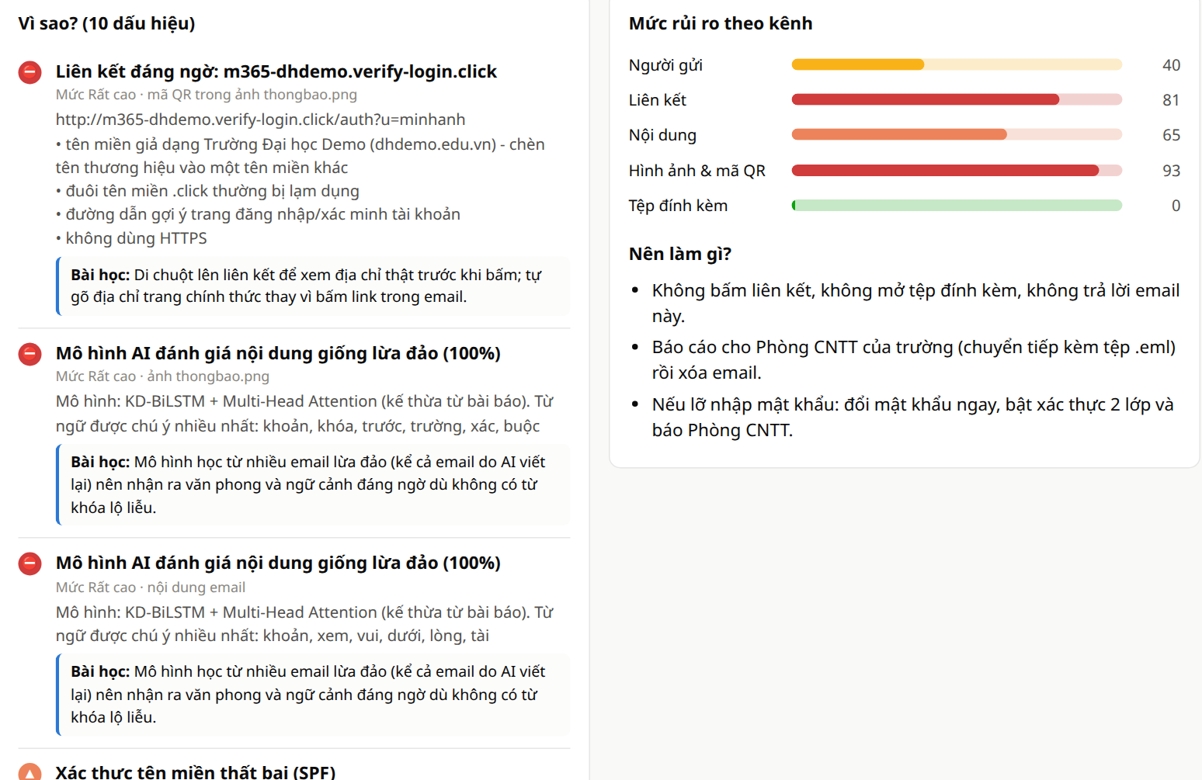
4 · ỨNG DỤNG
Kế thừa bài báo trong PhishLens
• Mô hình nội dung = KD-BiLSTM của bài báo (teacher MobileBERT → student 4,4M tham số, chạy CPU)
• Huấn luyện lại trên email trường học tiếng Việt + email tiếng Anh, có cả bản viết lại kiểu LLM
• Attention → giải thích: hiển thị các từ mô hình chú ý nhiều nhất (ánh xạ về chữ có dấu)
• Mô hình chỉ là 1 trong 5 kênh: khi văn bản bị giấu vào ảnh/tệp, các kênh khác bù lại
• Có mô hình TF-IDF để đối chiếu (chọn được trên giao diện)
12

Slide 13
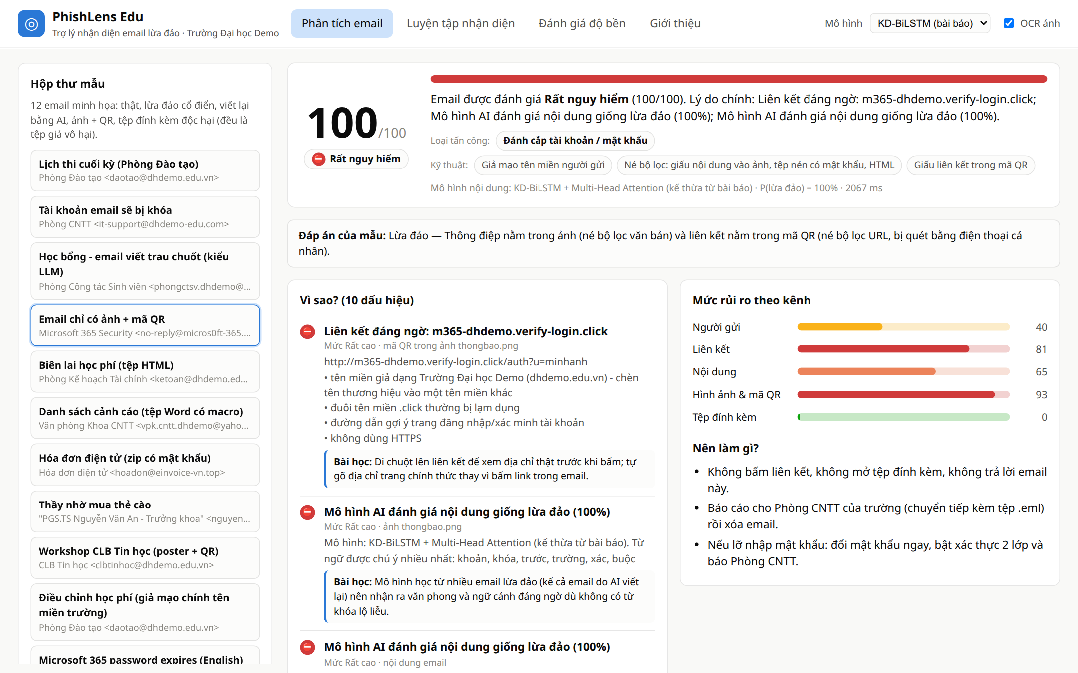
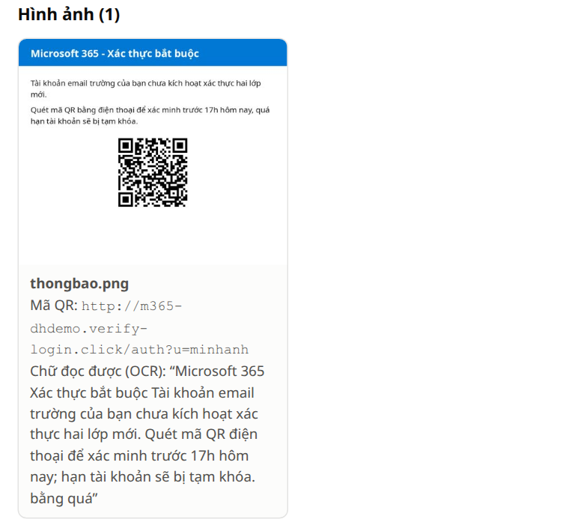
4 · ỨNG DỤNG · DEMO
Demo: email chỉ có ảnh + mã QR (quishing)
OCR đọc chữ tiếng Việt trong ảnh; QR giải mã ra link .click giả mạo → 98–100/100.
13

Slide 14
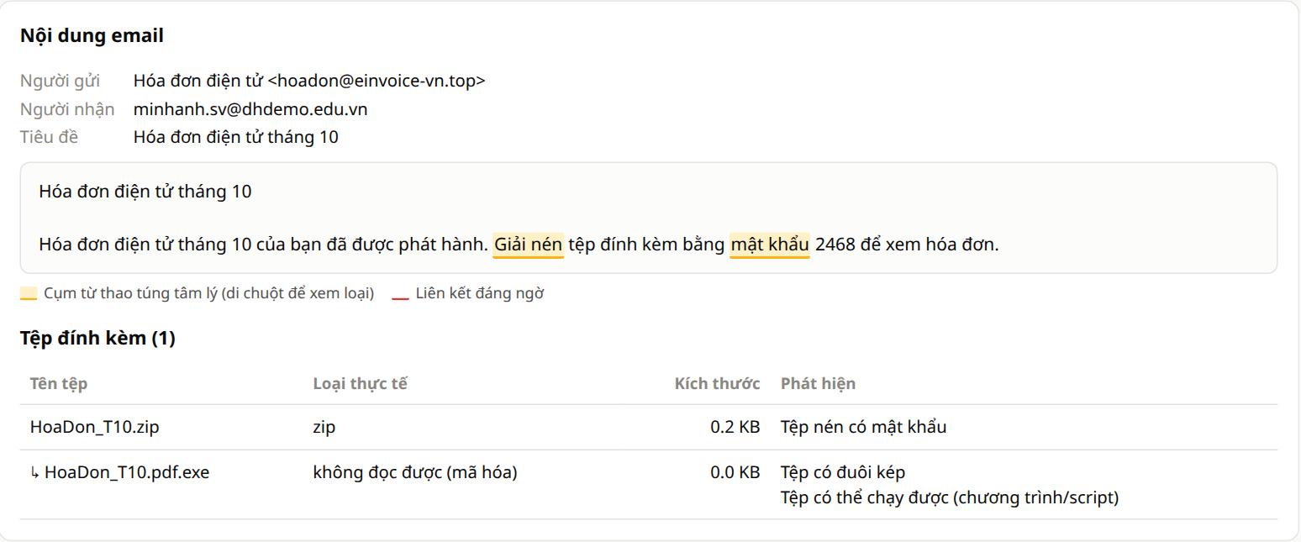
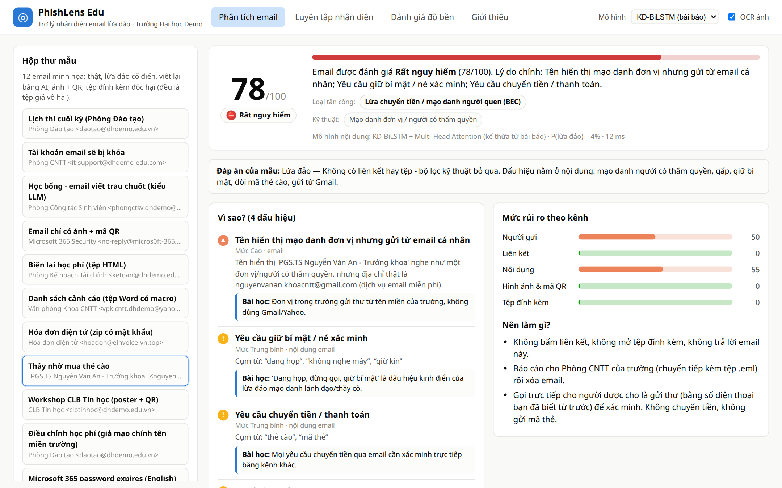
4 · ỨNG DỤNG · DEMO
Demo: tệp đính kèm & mạo danh thầy cô
ZIP có mật khẩu (né diệt virus) chứa HoaDon_T10.pdf.exe: hệ thống vẫn đọc được tên tệp bên trong → phát hiện đuôi kép + tệp chạy được. Tệp không bao giờ được mở.
“Thầy nhờ mua thẻ cào”: không link, không tệp. Mô hình văn bản chỉ cho 4%, nhưng hệ đa kênh chấm 78/100 nhờ tên hiển thị mạo danh + yêu cầu giữ bí mật + đòi mã thẻ.
14

Slide 15
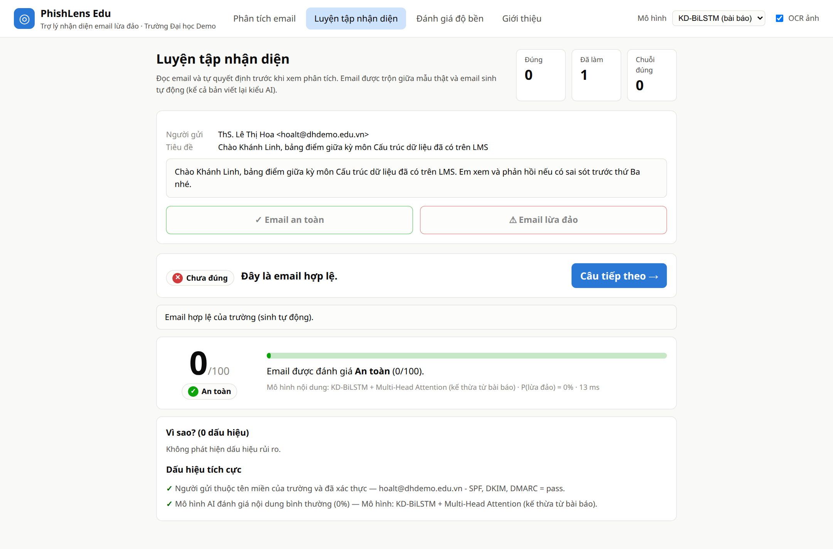
4 · ỨNG DỤNG · DEMO
Demo: 12 email mẫu & chế độ luyện tập
Email mẫu | Điểm | Mức
Lịch thi cuối kỳ (thật) | 0 | An toàn
Tài khoản sẽ bị khóa (cổ điển) | 100 | Rất nguy hiểm
Học bổng - viết trau chuốt kiểu LLM | 94 | Rất nguy hiểm
Chỉ có ảnh + mã QR | 98 | Rất nguy hiểm
Biên lai học phí (tệp HTML) | 100 | Rất nguy hiểm
Danh sách cảnh cáo (Word macro) | 100 | Rất nguy hiểm
Hóa đơn (ZIP mật khẩu, .pdf.exe) | 100 | Rất nguy hiểm
Thầy nhờ mua thẻ cào (BEC) | 78 | Rất nguy hiểm
Workshop CLB (poster + QR, thật) | 5 | An toàn
Điều chỉnh học phí (giả mạo tên miền trường, PDF JS) | 97 | Rất nguy hiểm
Microsoft 365 password (English) | 99 | Rất nguy hiểm
Bảo trì email (thật, có chữ 'mật khẩu') | 7 | An toàn
Luyện tập: tự đoán trước → xem đáp án, phân tích và bài học; có bảng điểm, chuỗi đúng.
15

Slide 16
5 · ĐÁNH GIÁ
Đánh giá độ bền: thiết kế thí nghiệm
Câu hỏi: khi kẻ tấn công dùng AI viết lại email, hoặc chuyển thông điệp vào ảnh, mã QR, tệp đính kèm, bộ phát hiện còn bắt được bao nhiêu? Có báo nhầm email hợp lệ không?
Kịch bản | Mô tả
Gốc (văn bản) | email lừa đảo nguyên bản trong thân thư
LLM viết lại | paraphrase + masking + personalization
Chuyển vào ảnh | nội dung (đã viết lại) được đặt trong ảnh, thân thư gần như trống
Ảnh + mã QR | như trên, liên kết được giấu trong mã QR
Tệp Word đính kèm | nội dung nằm trong tệp .docx (không macro)
Tệp HTML đính kèm | nội dung nằm trong tệp .html (không có form)
Dữ liệu
30 email lừa đảo + 30 email hợp lệ / kịch bản, lấy từ template held-out (chưa từng dùng để huấn luyện). Header người gửi giữ trung tính.
4 bộ phát hiện
Chỉ văn bản: TF-IDF · KD-BiLSTM
Đa kênh PhishLens: TF-IDF · KD-BiLSTM
16

Slide 17
5 · ĐÁNH GIÁ
Kết quả: tỉ lệ phát hiện email lừa đảo
Báo nhầm trên email hợp lệ
Báo nhầm | VB/TF | VB/KD | ĐK/TF | ĐK/KD
Gốc (văn bản) | 0% | 23% | 0% | 10%
LLM viết lại | 0% | 23% | 0% | 10%
Chuyển vào ảnh | 0% | 0% | 0% | 17%
Ảnh + mã QR | 0% | 0% | 7% | 20%
Tệp Word đính kèm | 0% | 0% | 0% | 10%
Tệp HTML đính kèm | 0% | 0% | 0% | 17%
VB = chỉ đọc văn bản thân thư; ĐK = PhishLens đa kênh. Ngưỡng: điểm ≥ 50 hoặc P ≥ 0,5.
Dữ liệu tổng hợp; 'LLM viết lại' là bộ luật mô phỏng - con số thể hiện xu hướng.
17

Slide 18
5 · ĐÁNH GIÁ
Phát hiện chính
Chuyển kênh vô hiệu hóa mô hình chỉ đọc văn bản
Ảnh / QR / Word / HTML: chỉ văn bản 0% → đa kênh 57–100%. Trả lời câu hỏi “email có ảnh + file thì sao”.
LLM viết lại làm giảm mô hình văn bản
TF-IDF 80% → 67%, KD-BiLSTM 67% → 60%; hệ đa kênh giữ 80%.
BEC (mạo danh nhờ chuyển tiền/thẻ cào) khó nhất
Không link, không tệp: bỏ sót 50% khi bỏ tín hiệu người gửi. Thực tế: người gửi là tín hiệu mạnh nhất (mẫu demo 78/100).
Mô hình bài báo khi sang tiếng Việt
KD-BiLSTM báo nhầm 14% so với 1% của TF-IDF trên email hợp lệ chưa thấy - tokenizer tiếng Anh xóa dấu → cần teacher đa ngôn ngữ.
Học đường tắt
Bản đầu báo nhầm email thật có link trường vì dữ liệu tổng hợp lệch. Che URL + email hợp lệ 'khó' đã khắc phục.
18

Slide 19
6 · KẾT LUẬN
Hạn chế & hướng tiếp theo
• Hạn chế
  – Dữ liệu tổng hợp; chưa có email lừa đảo thật của trường
  – 'LLM viết lại' mới là bộ luật mô phỏng
  – Chưa tái hiện Table 7–8 (ModernBERT, DeBERTa, Qwen, Phi-4, XGBoost…)
  – Tokenizer MobileBERT không giữ dấu tiếng Việt
  – Chưa kiểm tra danh tiếng URL trực tuyến, chưa sandbox tệp
  – OCR trên CPU mất vài giây mỗi ảnh
• Hướng tiếp theo
  – Thu thập email lừa đảo thật (ẩn danh) qua hộp thư báo cáo của Phòng CNTT
  – Sinh biến thể bằng LLM thật chạy cục bộ (đã có chỗ cắm Ollama)
  – Teacher đa ngôn ngữ: PhoBERT / XLM-R
  – Khảo sát người dùng: kiểm tra trước/sau 2 tuần luyện tập
  – Tích hợp: add-in Outlook/Gmail hoặc hộp thư “chuyển tiếp để kiểm tra”
19

Slide 20
6 · KẾT LUẬN
Kết luận
Tái hiện
Đã dựng lại đầy đủ phương pháp: dữ liệu, 4 baseline, teacher MobileBERT, KD-BiLSTM, 5 kịch bản × 5-fold. Số tham số và xu hướng khớp bài báo; số liệu tuyệt đối chưa so được vì thiếu dữ liệu gốc.
Bổ sung
Notebook Colab, sửa lỗi huấn luyện teacher, corpus tiếng Việt có template held-out, che URL chống học đường tắt, giải thích attention có dấu.
Ứng dụng
PhishLens Edu: lớp phân tích đa kênh có giải thích cho trường học. Mô hình bài báo là kênh nội dung; ảnh/QR/tệp bù cho điểm yếu chuyển kênh (0% → 57–100%).
Cảm ơn thầy và các bạn đã lắng nghe!
20

